Slide 1
设计图案
（选自教材P51）

Slide 2

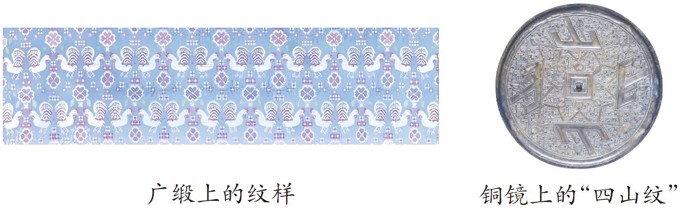
一、欣赏图案
利用图形的平移对称和旋转，可以设计出许多美丽的图案。

Slide 3
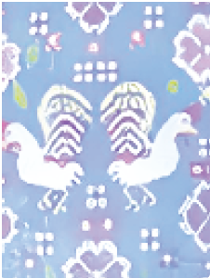
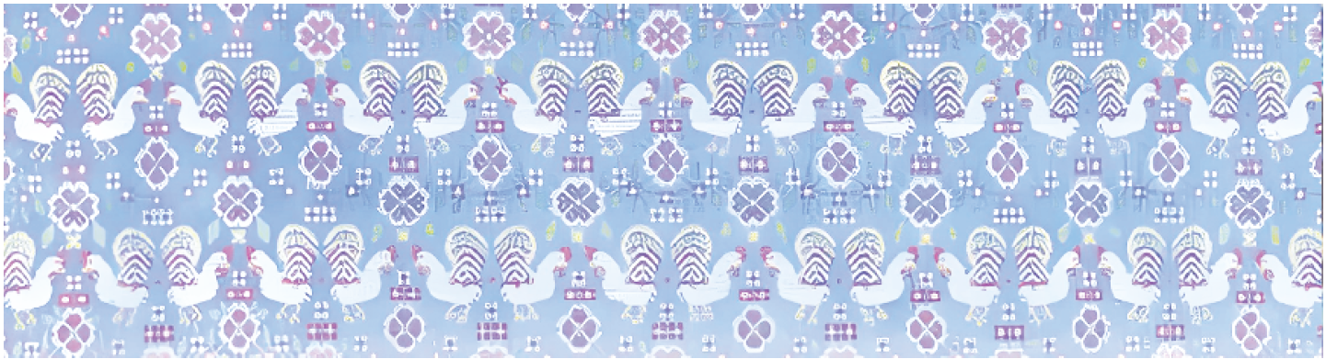

广缎上的纹样是通过连续平移得到的。

Slide 4
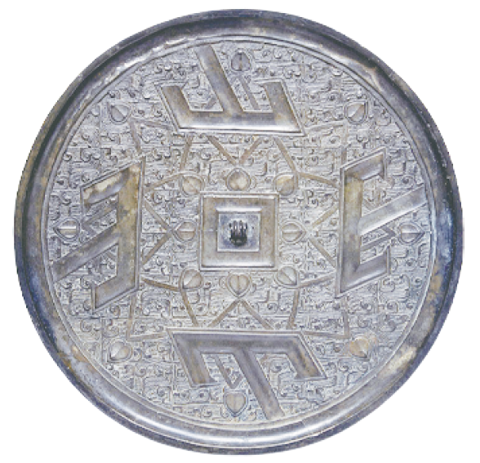

铜镜中的“山”字图案通过旋转形成了“四山纹”.…·

Slide 5
归纳：
一些复杂、美丽的图案可以由一个简单的基本图案通过平移 、旋转或轴对称得到

Slide 6
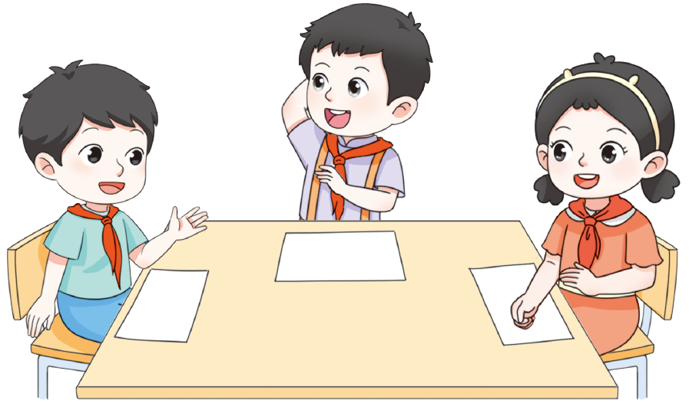
二、设计图案
用图形运动的知识设计图案。

Slide 7
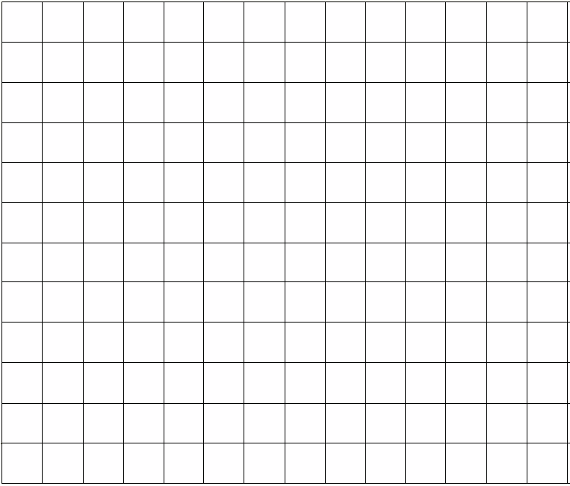

二、设计图案
用图形运动的知识设计图案。
我把图形连续平移2格。

Slide 8

对称轴
对称轴
通过轴对称，我设计出了漂亮的花边。

Slide 9
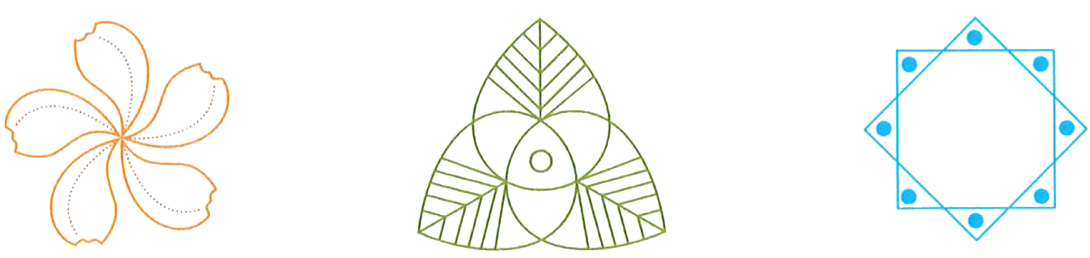

Slide 10
三、课堂小结
设计图案的步骤：
（1)选择基本图形；
（2)确定设计方案，考虑利用哪些图形的运动；
（3)绘制图案。

